Slide 1
Тема. Буква Ь.
Окружающий мир
1 класс
УМК «Начальная инновационная школа»
по курсу В.А. Самкова
Презентацию подготовила
Учитель МБОУ СОШ № 40
Демченко Инна Владимировна

Slide 2


Slide 3


Slide 4



Slide 5
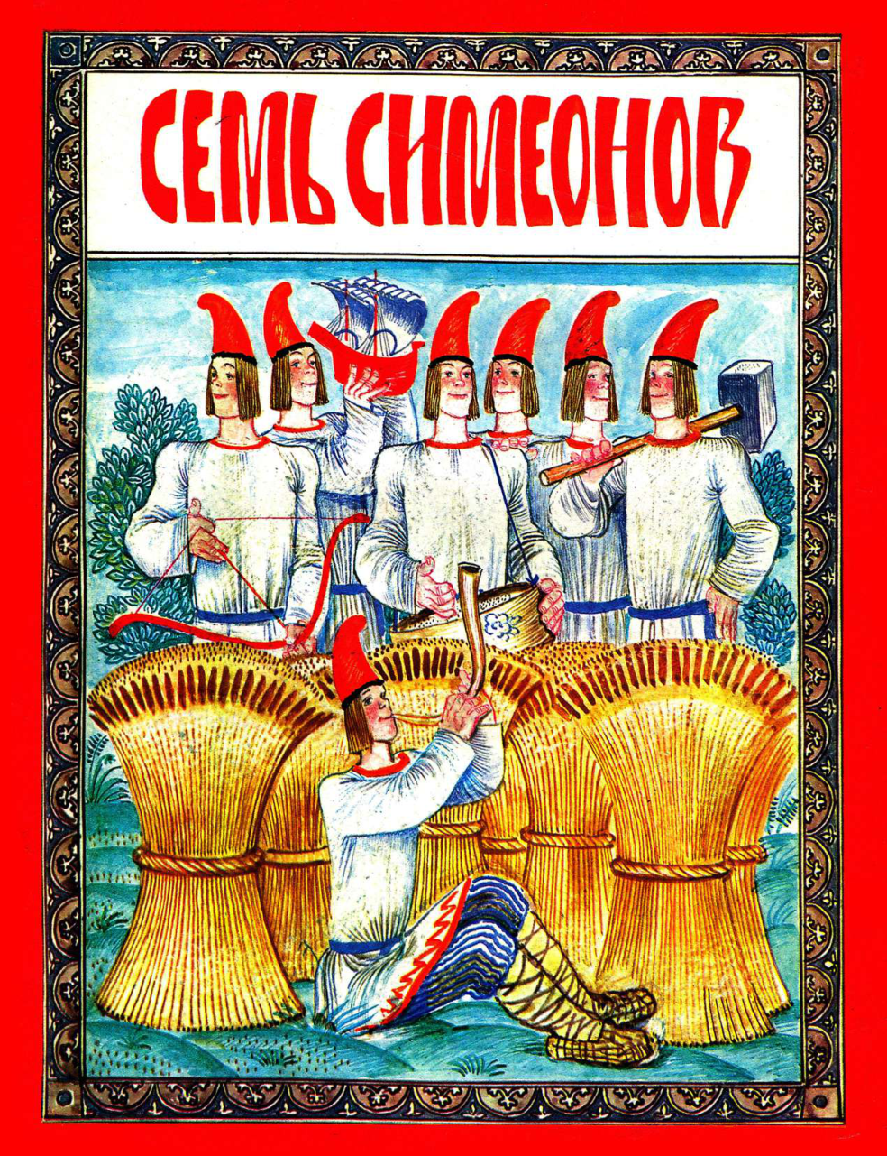


Slide 6


